Slide 1





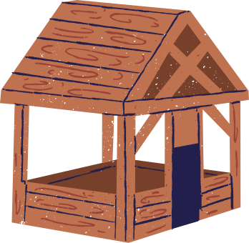






UBND QUẬN LONG BIÊN
TRƯỜNG MẦM NON HỒNG TIẾN
LĨNH VỰC PHÁT TRIỂN NHẬN THỨC
Hoạt động: Nhận biết Tập nói
Đề tài: Nhận biết con Gà, con Vịt
Lứa tuổi: Nhà trẻ 24 - 36 tháng
Giáo viên: Đỗ Hà Linh

Slide 2

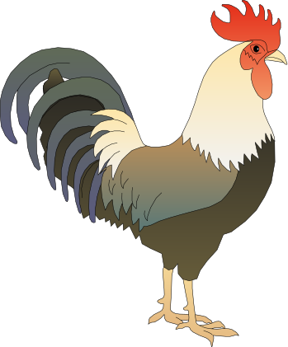




LẮNG NGHE

Slide 3




MÀO GÀ
ĐẦU GÀ
ĐUÔI GÀ
THÂN GÀ
CHÂN GÀ

Slide 4
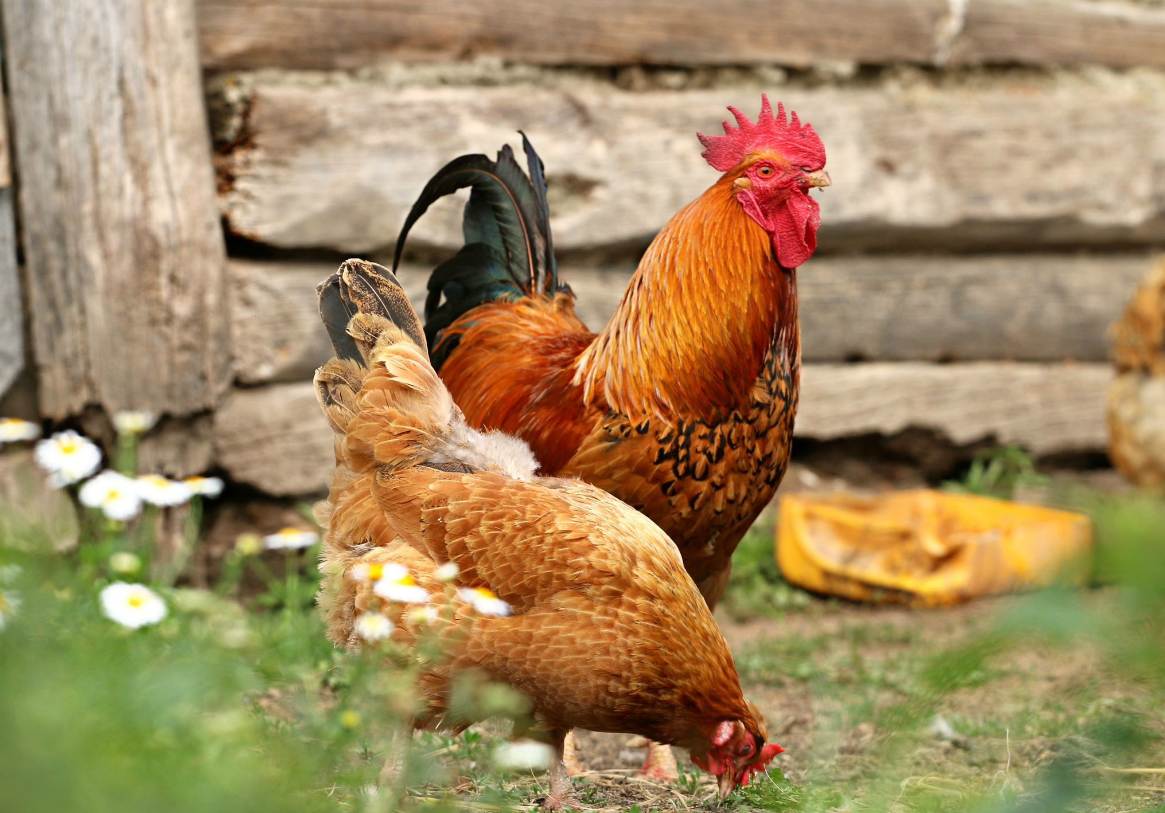

Slide 5


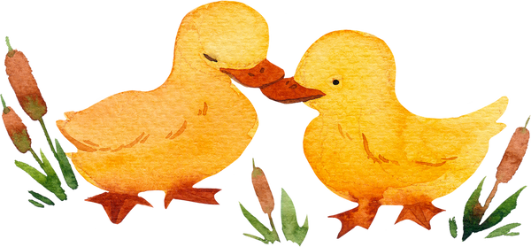
LẮNG NGHE

Slide 6
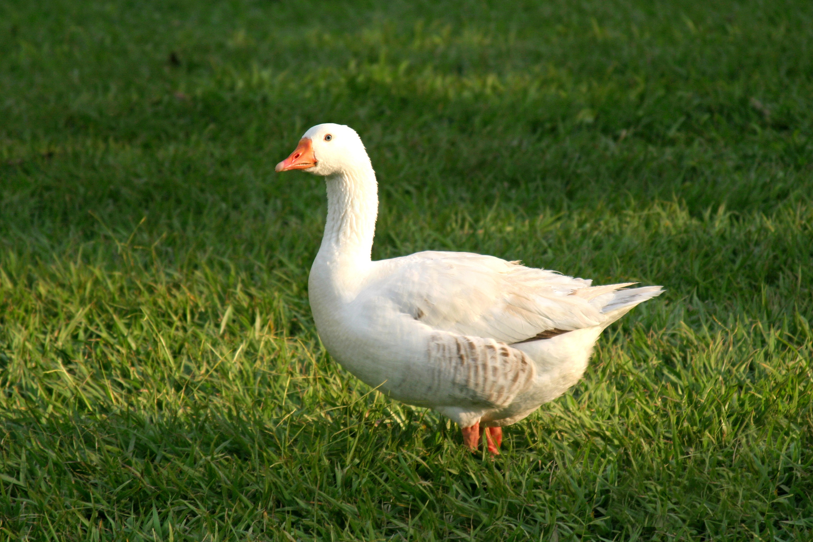

MỎ VỊT
ĐẦU VỊT
ĐUÔI VỊT
THÂN VỊT
CHÂN VỊT

Slide 7
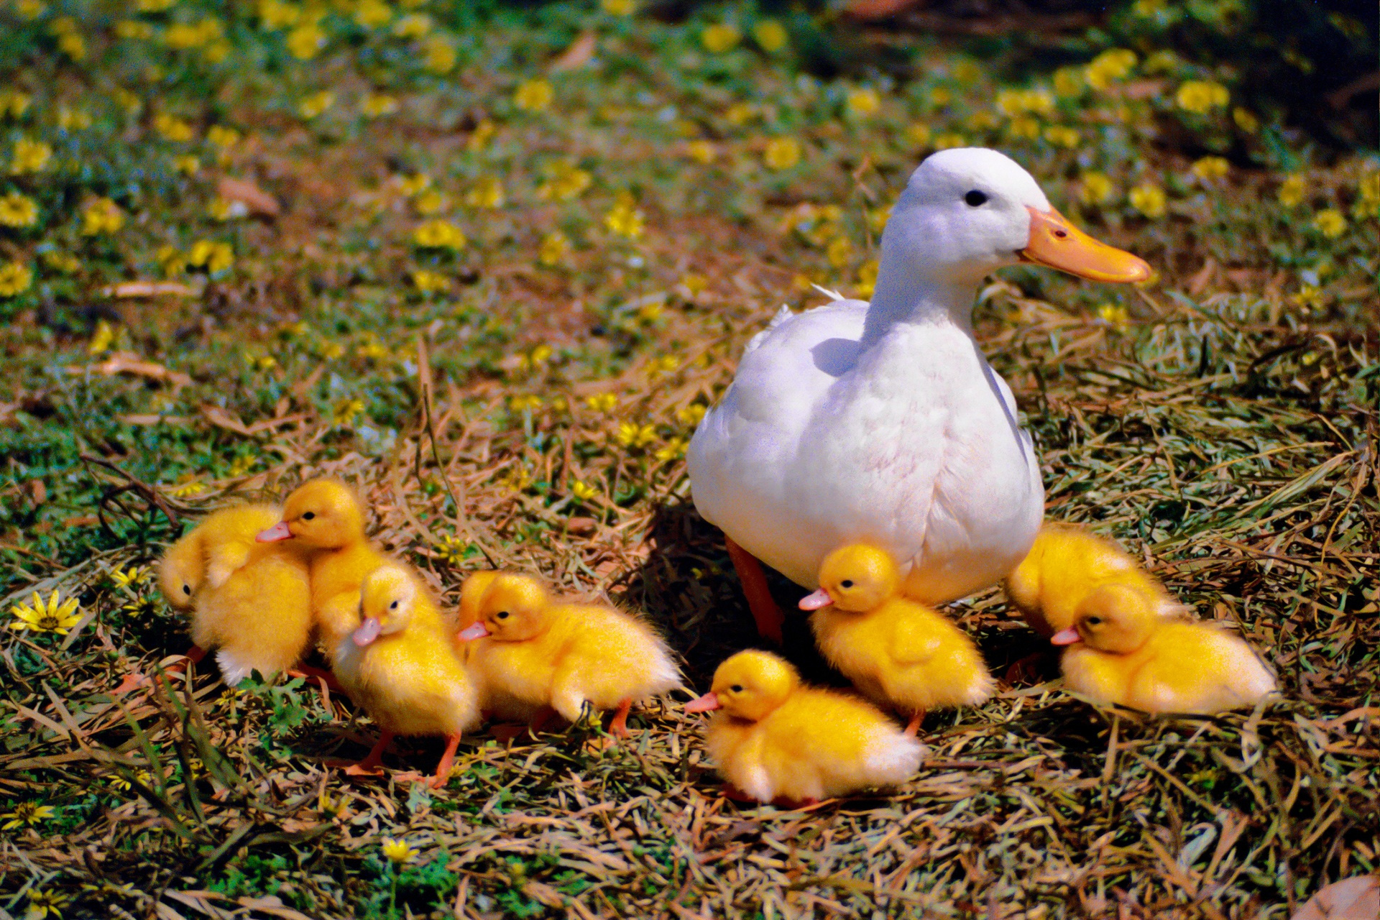

Slide 9






Trò chơi
Ai Nhanh Nhất

Slide 10


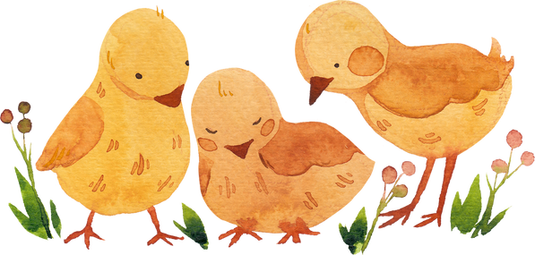
Nội dung kết hợp
Nghe hát: Đàn Gà con

Slide 11


Giờ học kết thúc
Xin chân thành cảm ơn!

